Slide 1


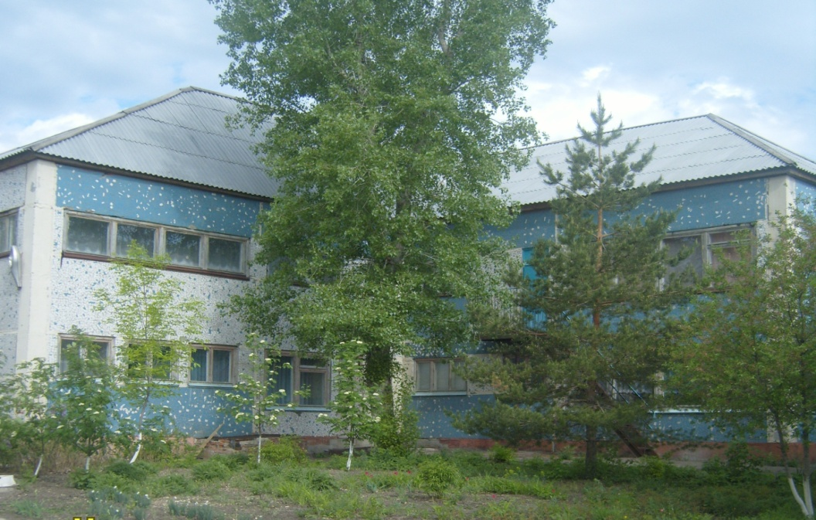


Муниципальное дошкольное образовательное учреждение «Детский сад №4 «Колокольчик» комбинированного вида г.Вольска Саратовской области»
Вас приветствует
детский сад №4
«Колокольчик»

Slide 2

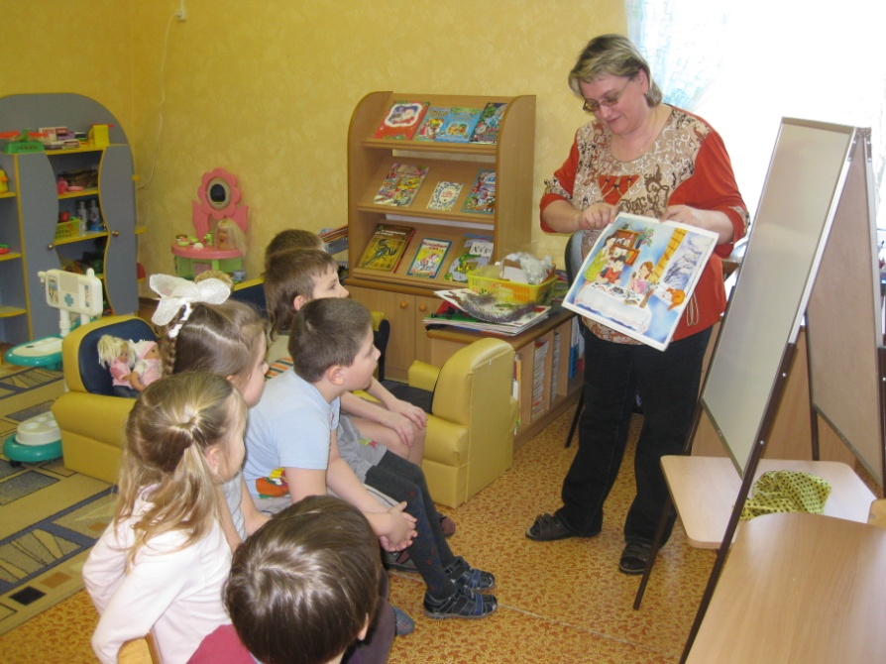
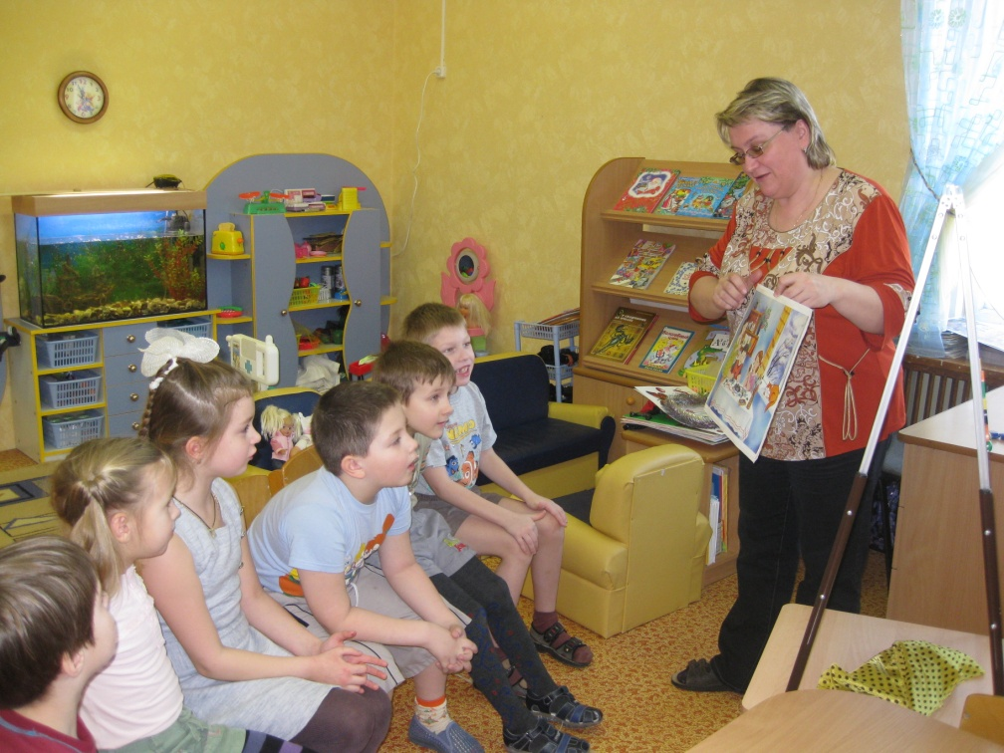
Мастер – класс для педагогов ДОУ
«Методы и приемы развития творческих способностей дошкольников»

Slide 3
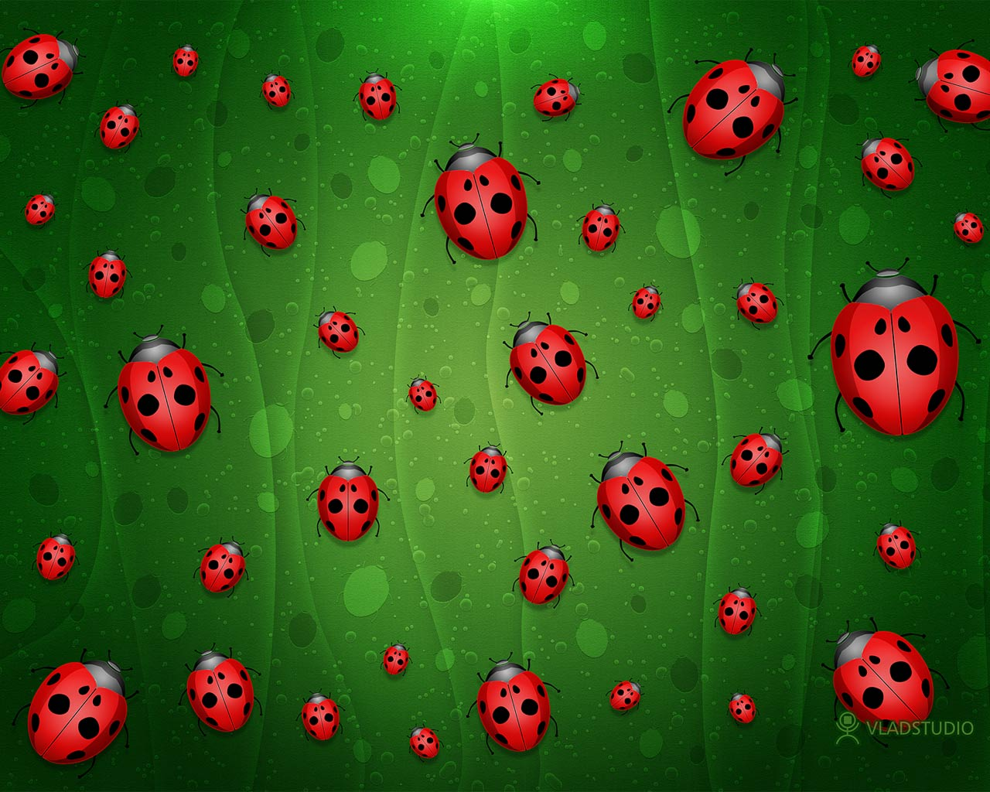
Памятка участника мастер-класса:
Получи удовольствие!
Позволь себе быть свободным!
Будь доброжелательным к себе и другим!
Постарайся быть внимательным!
Избегай оценок и суждений!
Говори только о собственных чувствах, ощущениях, настроениях.
И ВСЕ ПОЛУЧИТСЯ!

Slide 4
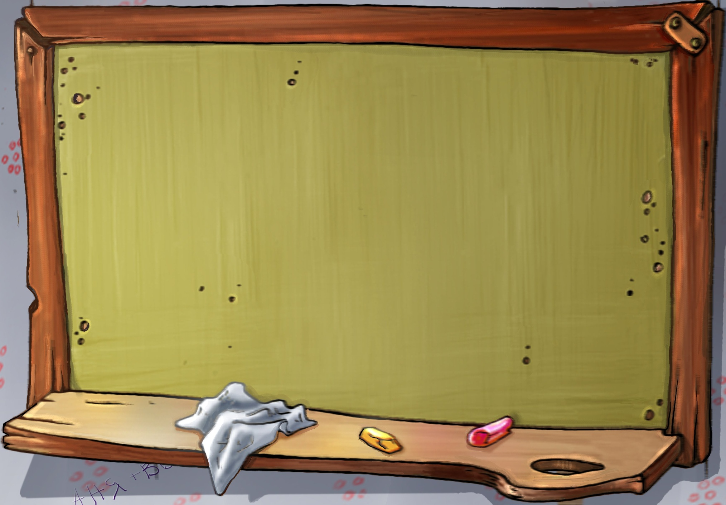

Сегодня мы будем общаться с использованием методов арт - терапии, что означает исцеление искусством.

Slide 5

Целью активных методов обучения является развитие:
внимания,
познавательной активности,
мыслительных процессов,
творческих способностей,
рефлексии,
креативности,
формирование определенной жизненной позиции

Slide 6

Метод наглядности ( традиционная форма)
Метод наглядности | Приемы | Формы организации
Наглядно-зрительный | Наблюдение, рассматривание предметов | Индивидуальная, групповая
Наглядно- слуховой | Слушание музыки, звуков, издающих предметом | Индивидуальная, групповая

Slide 7

Метод наглядности (активная форма)
Метод наглядности | Приемы | Формы организации
Наглядно-чувственный | Попробовать на вкус, потрогать, почувствовать запах предмета | Индивидуальная, групповая
Наглядно- зрительный | Наблюдение, рассматривание предметов | Индивидуальная, групповая
Наглядно- слуховой | Слушание музыки, звуков, издающих предметом | Индивидуальная, групповая

Slide 8

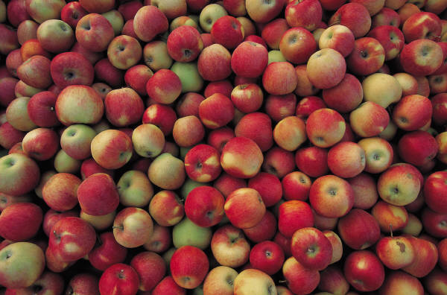
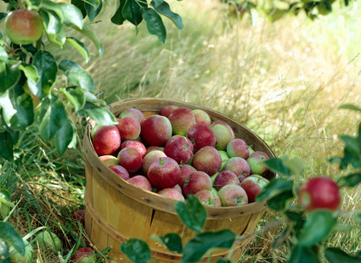

Slide 9
Спасибо за внимание!
Презентацию для вас подготовила:
Воспитатель Паймолова Наталья Николаевна.

